Slide 1
Ein Machine Learning basiertes Bewässerungssystem im geschützten Erdbeer-Anbau
Nils Böhringer

Slide 2
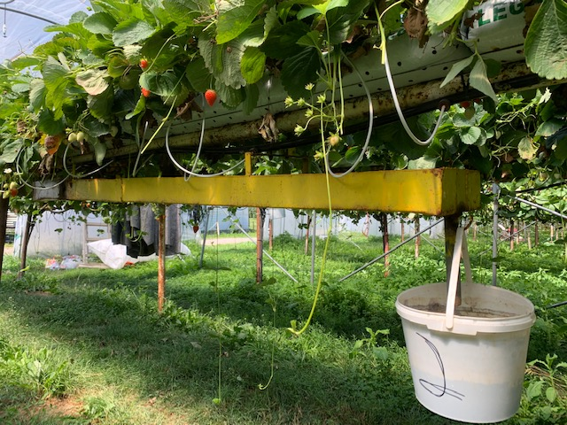
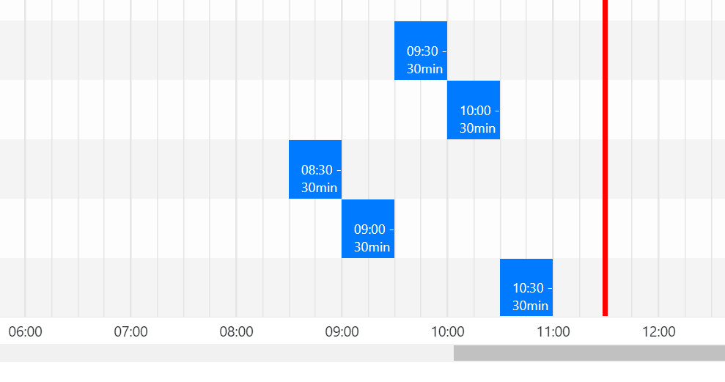
Projektziel
Implementierung eines Machine Learning Algorithmus welcher auf Basis des Drain einer Erdbeer-Substartkultur automatisch die Bewässerungszeiten bestimmt
LoRa Sensor Node
ML Algorit-hmus

Slide 3
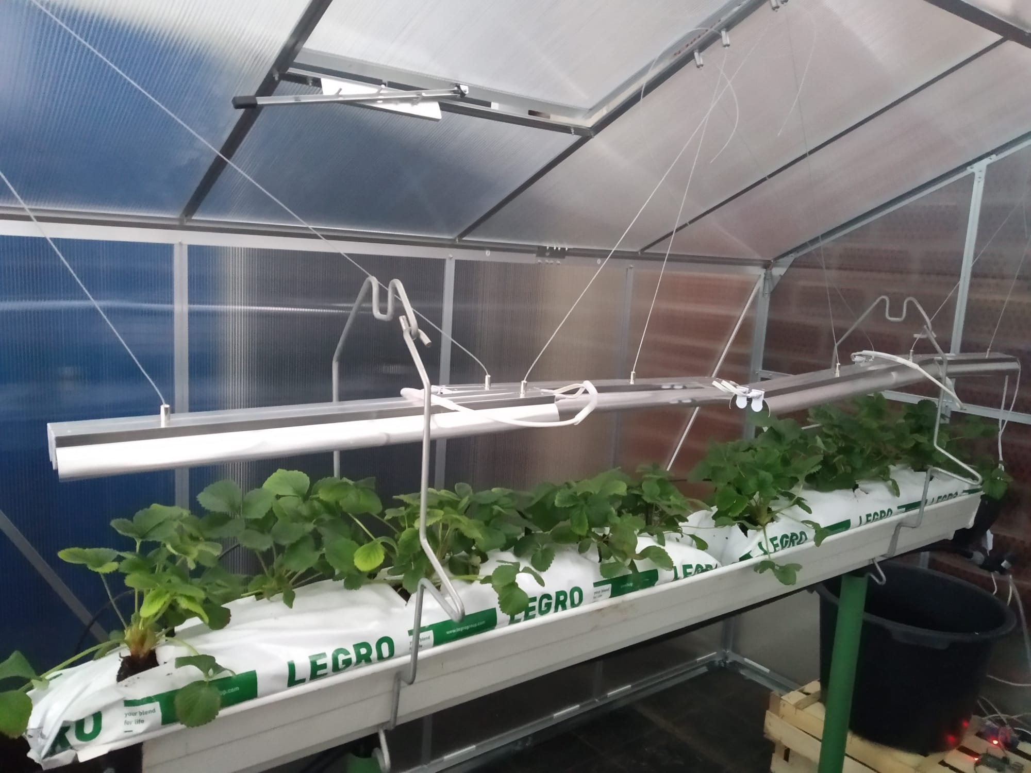
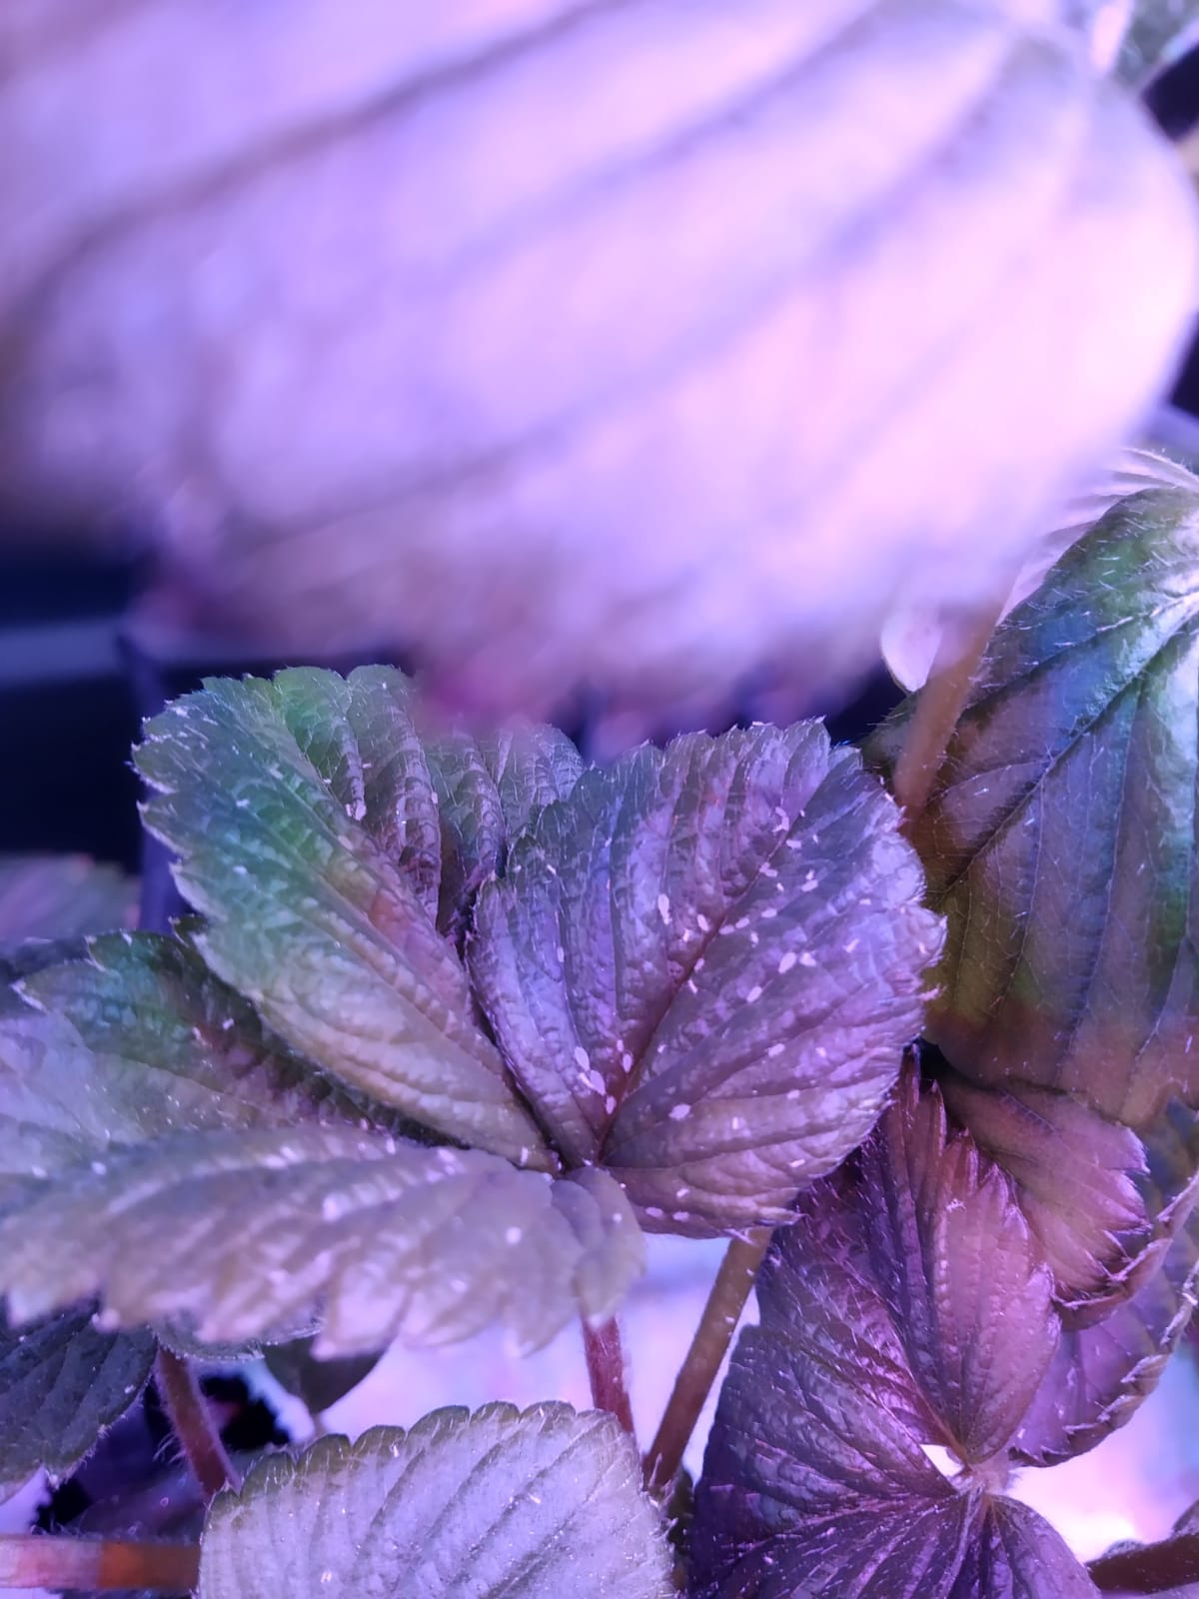
Gewächshaus
Blattläuse
Karate Zeon resistenz
Movento und Mosiplan
Nährstofflösung
Wasser ansäuern
anpassen

Slide 4
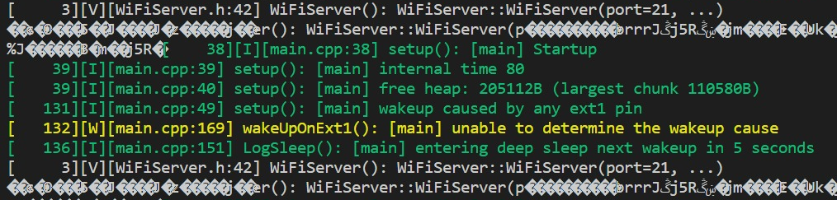
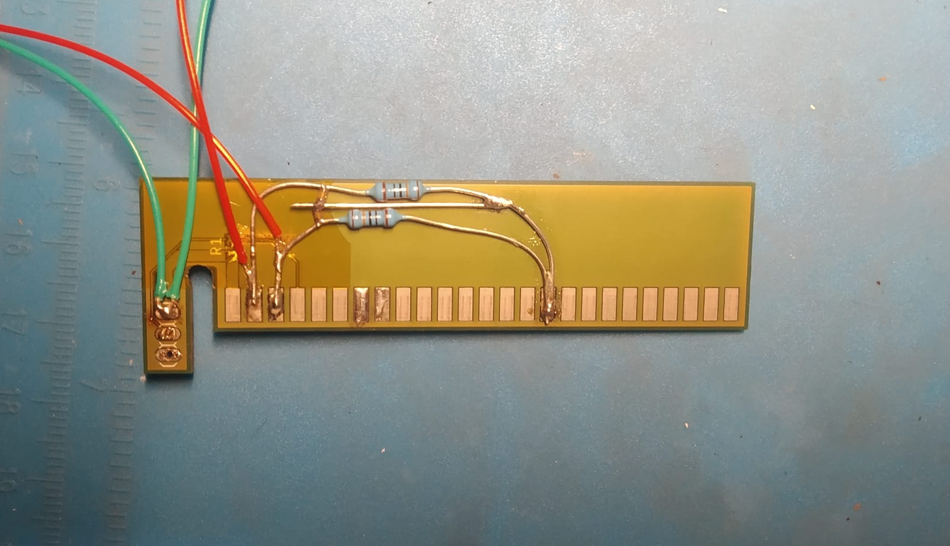
Einbindung Regensensor
EMV Probleme
Langes Kabel der Regensensoren
Deep Sleep wakeup
100nF Puffer Kondensator und größerer Pull-Down 100k zu 10k

Slide 5

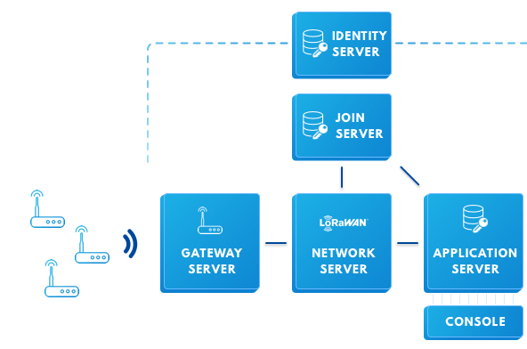



Netzwerk
MQTT-Server

Slide 6
Fragen:
Prüfungsleistung Research Management
Internetzugang

Slide 7
Kommende Arbeitspakete:
Weiterer Sensor-Nodes bauen
Weitere Einarbeitung in Einarbeitung Reinforcement Learning

Slide 8
Arbeitspakete
Arbeitspakete | 24. Okt. | 31. Okt. | 7. Nov. | 14. Nov. | 21. Nov. | 28. Nov. | 5. Dez. | 12. Dez. | 19. Dez. | 26. Dez. | 2. Jan. | 9. Jan. | 16. Jan. | 23. Jan. | 30. Jan. | 6. Feb. | 13. Feb. | 20. Feb. | 27. Feb. | 6. Mrz. | 13. Mrz. | 20. Mrz. | 27. Mrz. | 3. Apr. | 10. Apr. | 17. Apr. | 24. Apr. | 1. Mai. | 8. Mai. | 15. Mai. | 22. Mai. | 29. Mai. | 5. Jun. | 12. Jun. | 19. Jun. | 26. Jun. | 3. Jul. | 10. Jul. | 17. Jul. | 24. Jul. | 31. Jul.
Integration Wassersensor
Integration EC-Sensor
Einarbeitung Reinforcement Learning
Aufbau/Kauf Gewächshaus
Messungen HHN
Training Modell
Integration/Validierung Modell
Messungen Betrieb
weiteres Training
weitere Integration/Validierung
Dokumentation/Meetings

